Slide 1
ĐỀ TÀI: XÂY DỰNG WEBSITE BÁN ĐỒ ĂN
BÁO CÁO ĐỒ ÁN MÔN HỌC
PHÁT TRIỂN ỨNG DỤNG WEB VỚI MÃ NGUỒN MỞ
Giảng viên hướng dẫn
Ths. Phạm Thị Trúc Mai
Sinh viên thực hiện:
Trầm Tấn Khá Nguyễn Phi Hùng Nguyễn Ngọc Anh Khoa | 110122087 110122079 110122095 | DA22TTD DA22TTD DA22TTD

Slide 2
1.1 Lý do chọn đề tài
- Vấn đề: Nhu cầu đặt đồ ăn online tăng cao, người dùng cần sự tiện lợi, nhanh chóng trong cuộc sống bận rộn.
- Rào cản lớn: Các cửa hàng nhỏ khó tiếp cận khách hàng, thiếu nền tảng kết nối giữa người mua - người bán - người giao hàng.
- Cơ hội: Công nghệ web và định vị GPS phổ biến, có thể xây dựng hệ thống đặt hàng - giao hàng trực tuyến hiệu quả
2

Slide 3
1.2 Mục đích nghiên cứu
Xây dựng hệ thống kết nối khách hàng, cửa hàng và shipper trên một nền tảng duy nhất.
Thiết kế cơ sở dữ liệu và các chức năng nghiệp vụ cơ bản (đặt hàng, quản lý sản phẩm, giao hàng).
Phát triển và kiểm thử các API chính của hệ thống
3

Slide 4
1.3 Đối tượng nghiên cứu
Khách hàng có nhu cầu đặt đồ ăn trực tuyến một cách nhanh chóng, tiện lợi.
Cửa hàng/quán ăn muốn mở rộng kênh bán hàng và tiếp cận khách hàng online.
Shipper có nhu cầu nhận đơn giao hàng và tăng thu nhập.
Quản trị viên cần quản lý toàn bộ hệ thống một cách hiệu quả
4

Slide 5
1.4 Phạm vi ngiên cứu
Xây dựng hệ thống ở mức cơ bản, tập trung vào chức năng cốt lõi.
Chưa đi sâu vào tối ưu hiệu năng và bảo mật nâng cao.
Đối tượng sử dụng chính là khách hàng, cửa hàng, shipper và quản trị viên.
5

Slide 6





CHƯƠNG 1: CƠ SỞ LÝ THUYẾT
5

Slide 7
CHƯƠNG 2 : PHÂN TÍCH THIẾT KẾ HỆ THỐNG
2.1 MÔ TẢ ĐỀ TÀI
- Website bán đồ ăn - Hệ thống đặt và giao đồ ăn trực tuyến kết nối khách hàng, cửa hàng và shipper.
- 4 vai trò: Customer (đặt hàng), Seller (bán hàng), Shipper (giao hàng), Admin (quản trị).
- Tính năng chính: Đặt món, thanh toán đa dạng (COD/thẻ/ví), chat realtime, theo dõi đơn hàng, đánh giá, voucher, tính phí ship tự động.
5

Slide 8
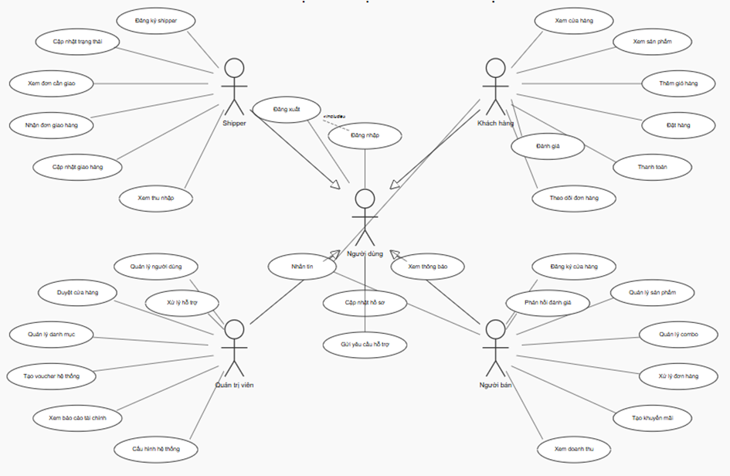
CHƯƠNG 2 : PHÂN TÍCH THIẾT KẾ HỆ THỐNG
2.2 PHÂN TÍCH THIẾT KẾ HỆ THỐNG
2.2.1 Sơ đồ Use Case
Hình 2.1 Sơ đồ Use case
5

Slide 9
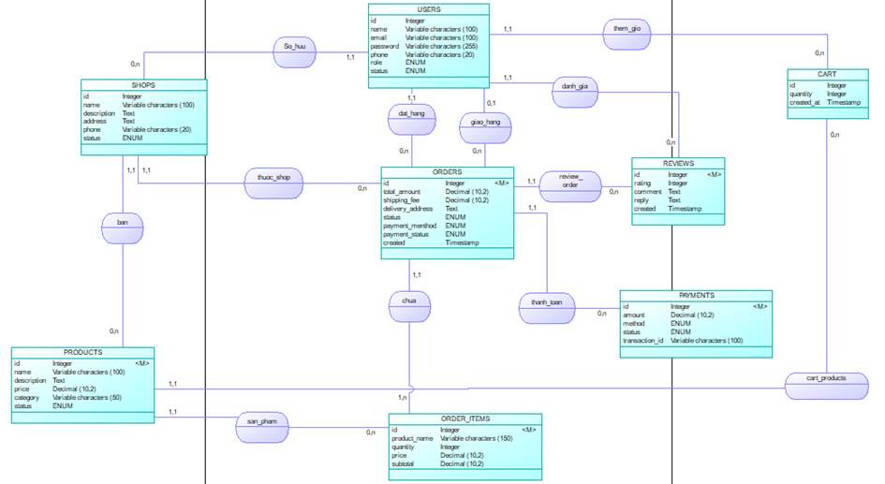
CHƯƠNG 2 : PHÂN TÍCH THIẾT KẾ HỆ THỐNG
2.2.2 Sơ đồ ERD
Hình 2.2 Sơ đồ ERD
5

Slide 10
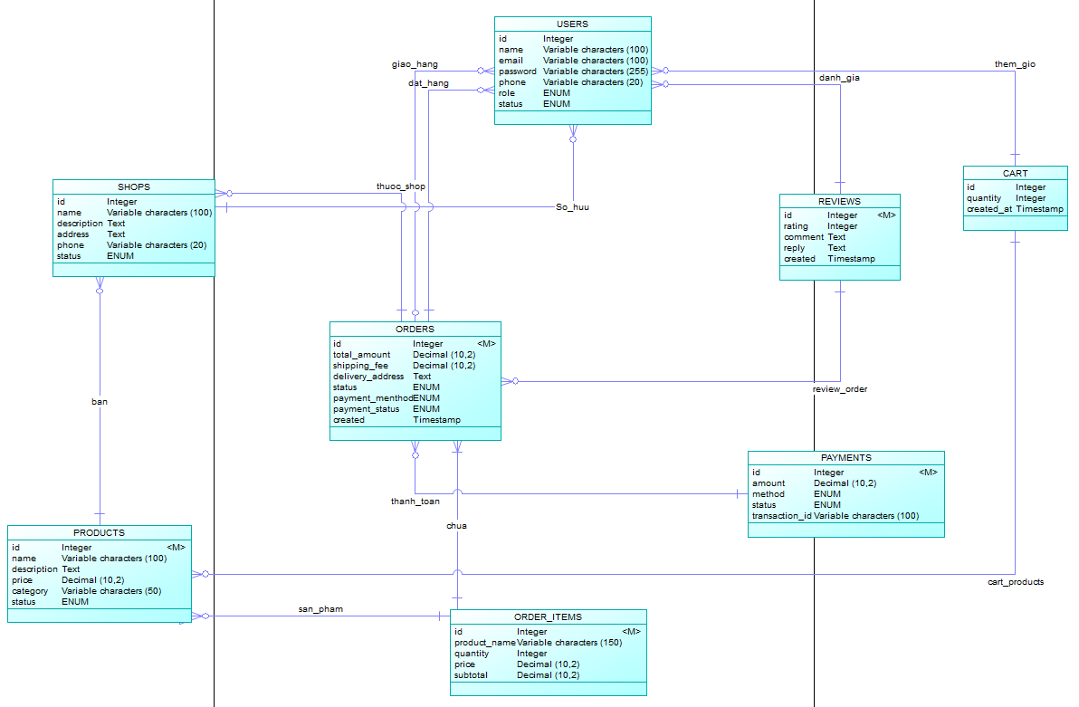
CHƯƠNG 2 : PHÂN TÍCH THIẾT KẾ HỆ THỐNG
2.2.3 Mô hình MLD
Hình 2.3 Mô hình MLD
5

Slide 11
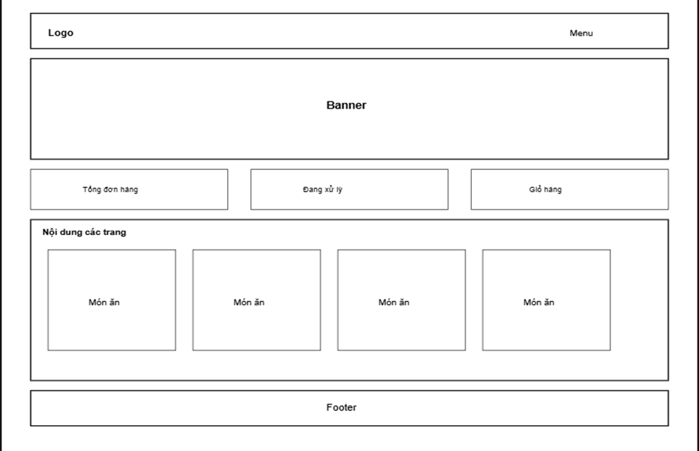
CHƯƠNG 2 : PHÂN TÍCH THIẾT KẾ HỆ THỐNG
2.3 PHÁC THẢO GIAO DIỆN
Hình 2.4:Phác thảo giao diện trang Khách hàng
5

Slide 12
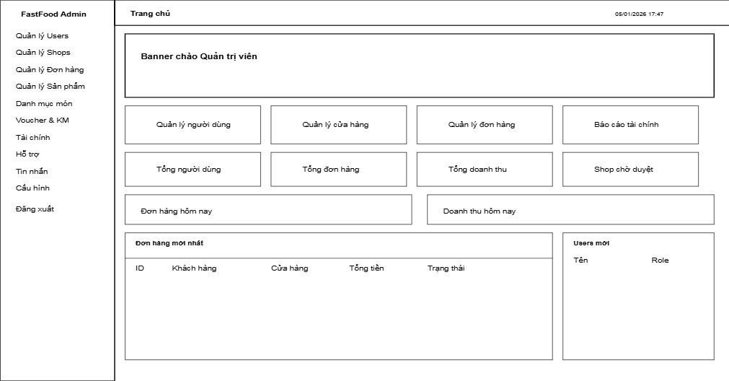
CHƯƠNG 2 : PHÂN TÍCH THIẾT KẾ HỆ THỐNG
2.3 PHÁC THẢO GIAO DIỆN
Hình 2.5: Phác thảo giao diện trang Quản trị viên
5

Slide 13
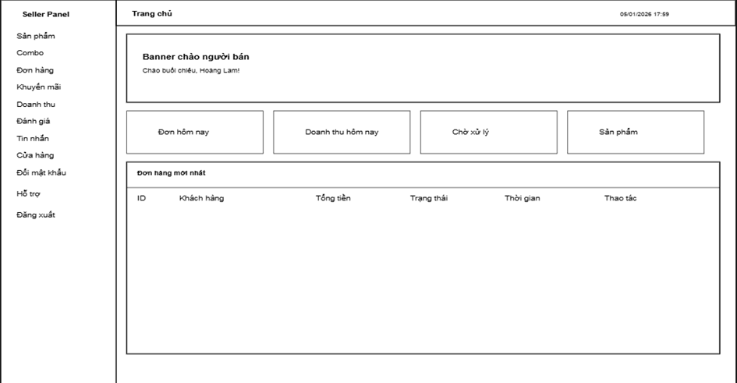
CHƯƠNG 2 : PHÂN TÍCH THIẾT KẾ HỆ THỐNG
2.3 PHÁC THẢO GIAO DIỆN
Hình 2.6: Phác thảo giao diện trang Người bán
5

Slide 14
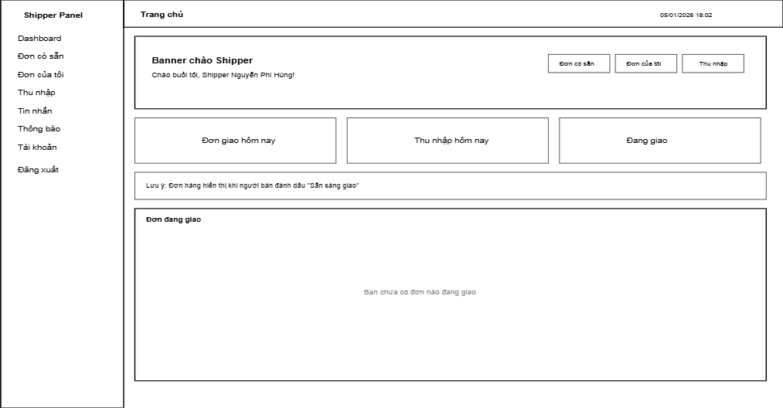
CHƯƠNG 2 : PHÂN TÍCH THIẾT KẾ HỆ THỐNG
2.3 PHÁC THẢO GIAO DIỆN
Hình 2.6: Phác thảo giao diện trang Shipper
5

Slide 15
CHƯƠNG 3: XÂY DỰNG WEBSITE
3.1 GIỚI THIỆU GIAO DIỆN
3.1.1 Thanh thực đơn
Hình 3.1: Thanh thực đơn chính
5

Slide 16
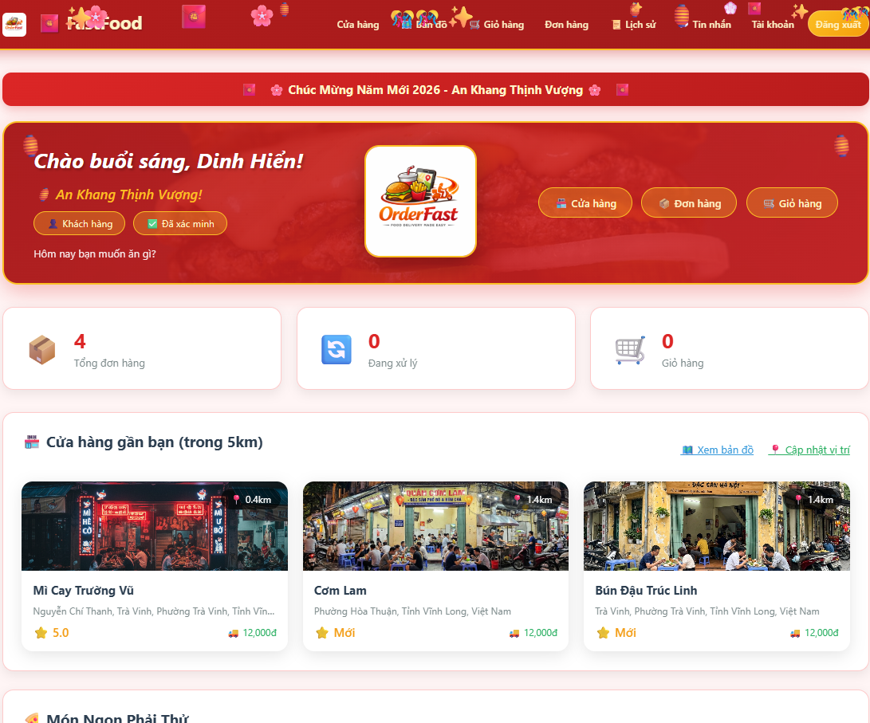
CHƯƠNG 3: XÂY DỰNG WEBSITE
3.1 GIỚI THIỆU GIAO DIỆN
3.1.2 Giao diện trang chủ
Hình 3.2: Giao diện trang chủ
5

Slide 17
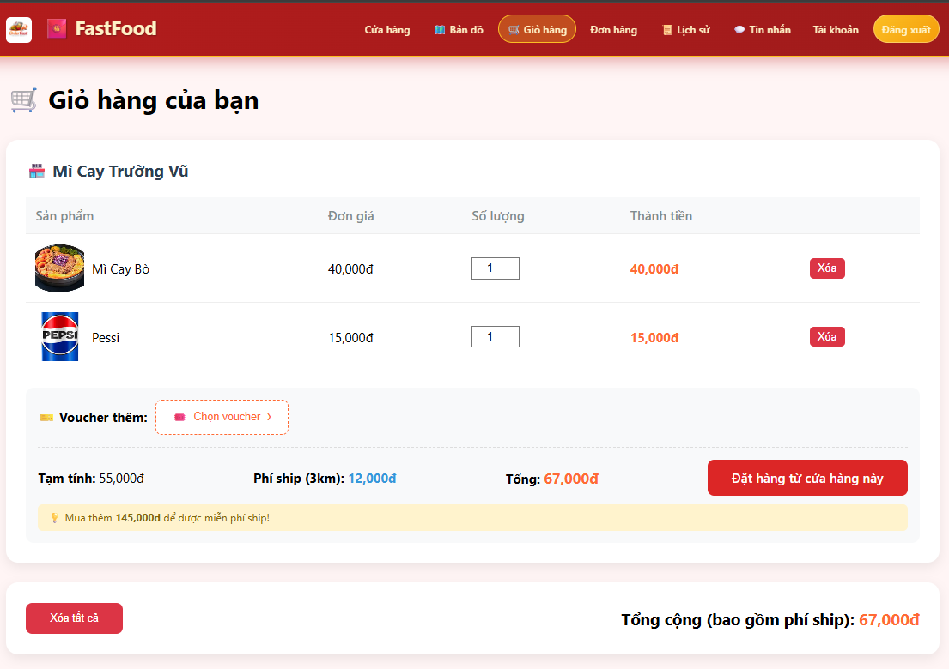
CHƯƠNG 3: XÂY DỰNG WEBSITE
3.1 GIỚI THIỆU GIAO DIỆN
3.1.2 Giao diện giỏ hàng
Hình 3.3: Giao diện giỏ hàng
5

Slide 18
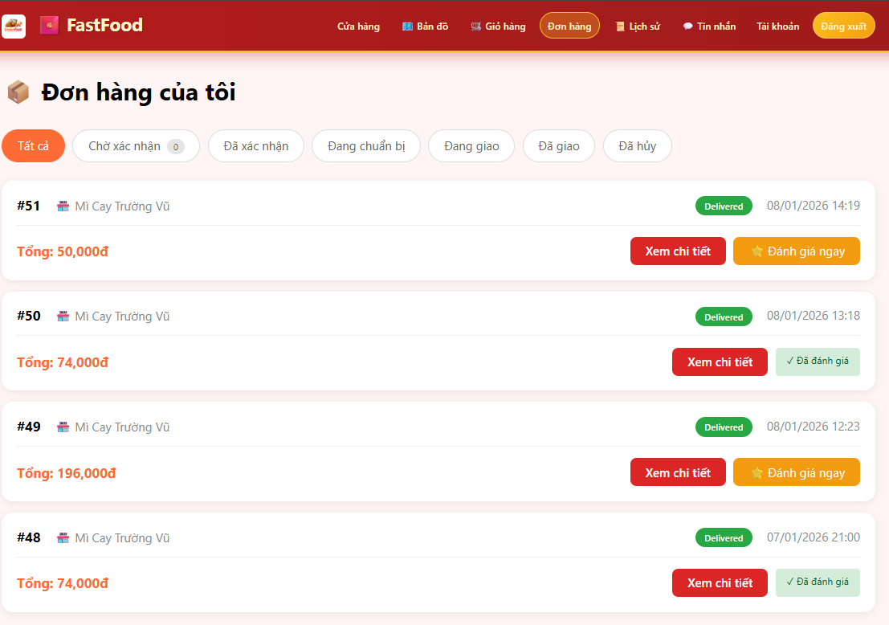
CHƯƠNG 3: XÂY DỰNG WEBSITE
3.1 GIỚI THIỆU GIAO DIỆN
3.1.3 Giao diện Đơn hàng
Hình 3.4: Giao diện Đơn hàng
5

Slide 19
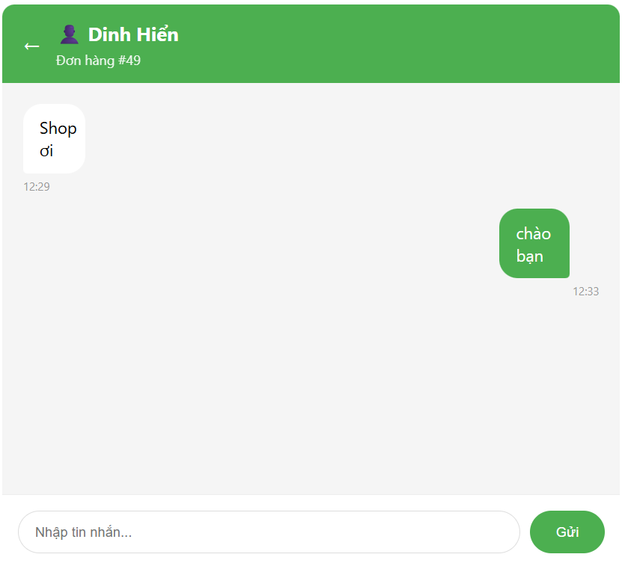
CHƯƠNG 3: XÂY DỰNG WEBSITE
3.1 GIỚI THIỆU GIAO DIỆN
3.1.2 Giao diện Tin nhắn
Hình 3.5: Giao diện Tin nhắn
5

Slide 20
CHƯƠNG 4: KẾT LUẬN VÀ HƯỚNG PHÁT TRIỂN
4.1 KẾT QUẢ ĐẠT ĐƯỢC
- Xây dựng thành công website bán đồ ăn với 4 vai trò người dùng
- Thiết kế thành công sơ đồ Use Case, ERD và mô hình dữ liệu
- Kiểm thử thành công các API bằng Postman
- Quản lý mã nguồn với GitHub
5

Slide 21
CHƯƠNG 4: KẾT LUẬN VÀ HƯỚNG PHÁT TRIỂN
4.2 Ưu nhược điểm
Ưu điểm
- Hệ thống đầy đủ chức năng cho 4 vai trò riêng biệt
- Quy trình đặt hàng hoàn chỉnh từ duyệt sản phẩm đến giao hàng
- Tích hợp chat realtime giữa khách hàng, cửa hàng và shipper
- Giao diện responsive, tương thích đa thiết bị
Nhược điểm
- Chưa tích hợp bản đồ/GPS để tính khoảng cách giao hàng chính xác
- Chưa tích hợp cổng thanh toán thực tế (VNPay, Momo, ZaloPay)
- Sử dụng PHP thuần, chưa áp dụng framework
- Chưa có xác thực 2 lớp (2FA
5

Slide 22
CHƯƠNG 4: KẾT LUẬN VÀ HƯỚNG PHÁT TRIỂN
4.3 Hướng phát triển
- Tích hợp cổng thanh toán điện tử và Google Maps API
- Nâng cấp chat realtime với WebSocket
- Phát triển ứng dụng mobile (React Native/Flutter)
- Tăng cường bảo mật (CSRF, 2FA, rate limiting)
5

Slide 23
CẢM ƠN QUÝ THẦY CÔ ĐÃ
LẮNG NGHE BÀI THUYẾT TRÌNH

